Slide 1
일본의 연중행사와 축제
22002098 김소영

Slide 2
목차
1. 학습목표
2. 월별 연중행사와 축제(1월~12월)

Slide 3
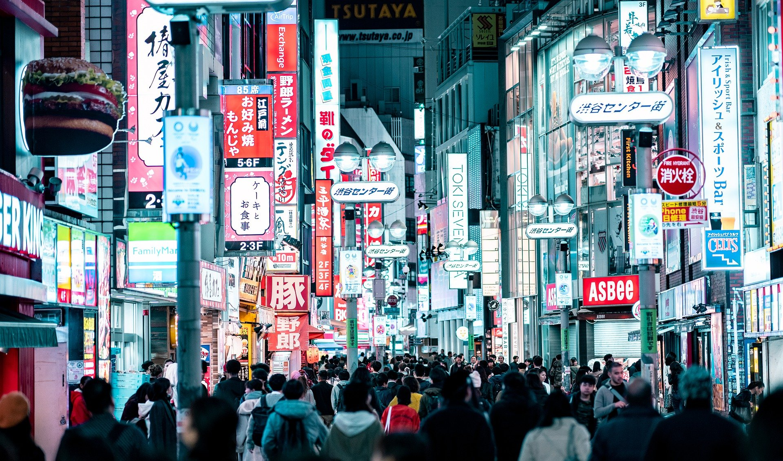
일본 연중행사와 축제
1. 학습 목표
일본의 연중행사와 축제를 알아보며 오래 전부터 이어져 온 일본의 정서와 문화생활을 이해할 수 있다.

Slide 4
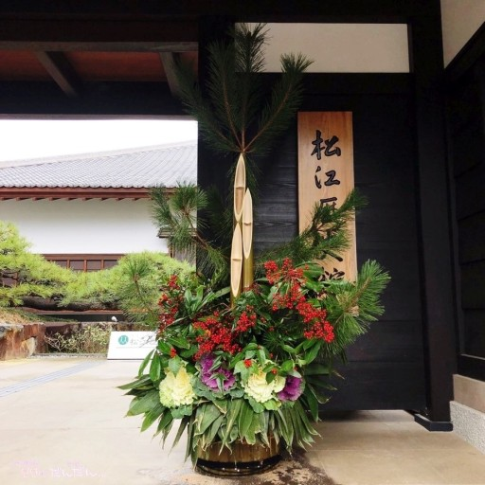
일본 연중행사와 축제
2. 월별 연중행사와 축제
(1) 1월
정월 : 1월 1일
일본에서 가장 큰 명절
1월 1일이 되기 전부터 준비하기 시작함.
신을 맞이하기 위해 가도마쓰라는 나무 장식을 집 앞에 세움.
가도마쓰(門松, かどまつ)

Slide 5
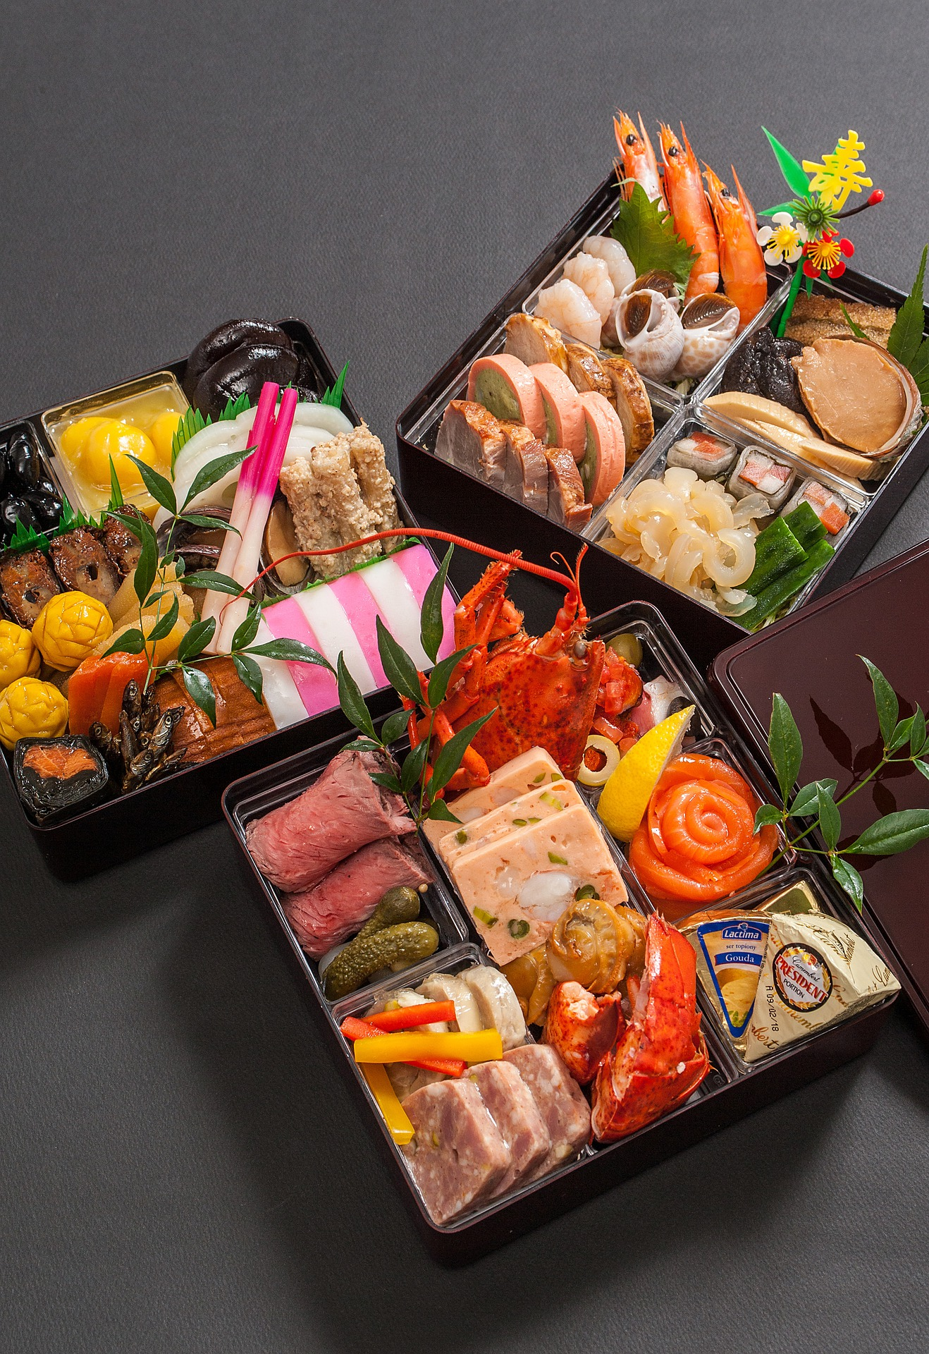
일본 연중행사와 축제
2. 월별 연중행사와 축제
(1) 1월
정월 : 1월 1일
일본의 대표적인 명절 요리 ‘오세치’와 ‘조니’ 를 먹음.
오세치의 단과 음식의 종류마다 의미가 담겨있음.
오세치는 여러명이서 개인접시에 나눠 먹음.

Slide 6
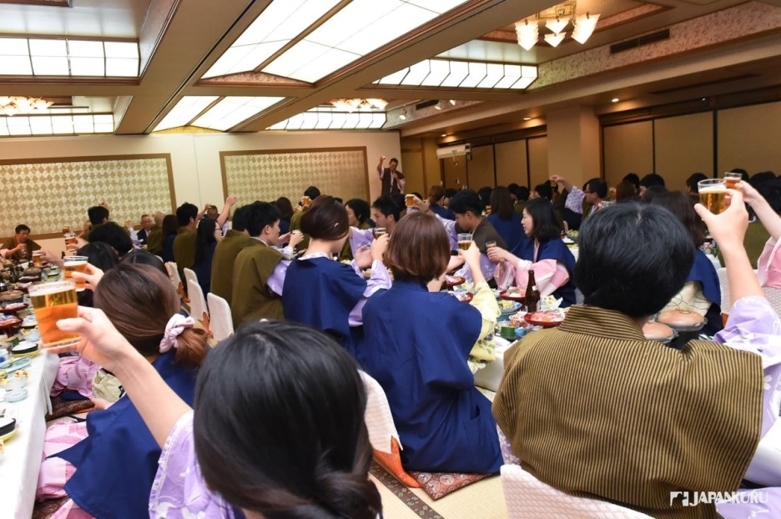
일본 연중행사와 축제
2. 월별 연중행사와 축제
(1) 1월
신년회
매년 초에 진행됨.
1년의 시작을 축하하는 행사.
회사에서는 ‘시무식’이라고 불리는 행사를 진행함.

Slide 7
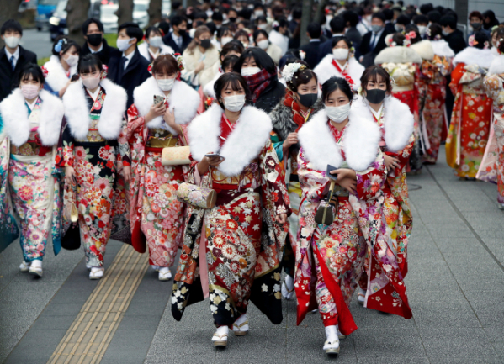
일본 연중행사와 축제
2. 월별 연중행사와 축제
(1) 1월
성인의 날
매년 1월 둘째 주 월요일
만 20세의 성인들을 축하하는 날
지역구청, 지자체에서 행사를 열어주는 경우가 많음.
*2021년 성인의 날.

Slide 8
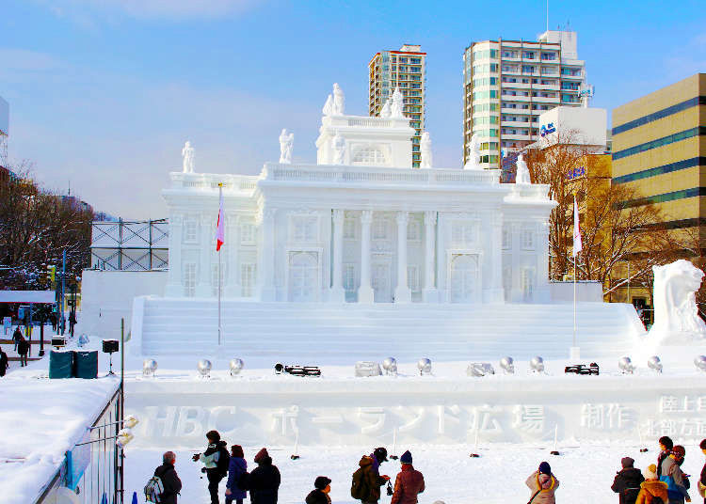
일본 연중행사와 축제
2. 월별 연중행사와 축제
(2) 2월
2월에 열리는 축제: 삿포로 눈 축제
홋카이도와 같은 눈이 많이 내리는 지역에서는
주로 눈과 관련된 축제가 열림.

Slide 9
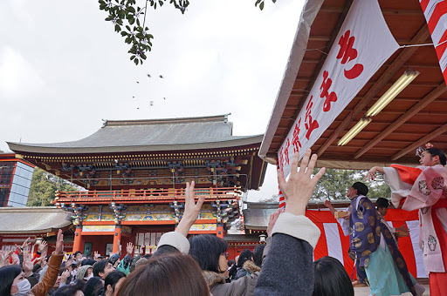
일본 연중행사와 축제
2. 월별 연중행사와 축제
(2) 2월
세쓰분:입춘 전날 절분
봄을 맞이하기 전, 복을 부르는 행사를 엶.
마메마키: 나쁜 요괴에게 콩을 뿌리는 행사
에호마키: 썰지않은 두꺼운 김밥
세쓰분에는 마메마키를 하며, 세쓰분의 문화에 따라 에호마키를 복이 오는 방향을 향해 앉아 말없이 먹음.

Slide 10
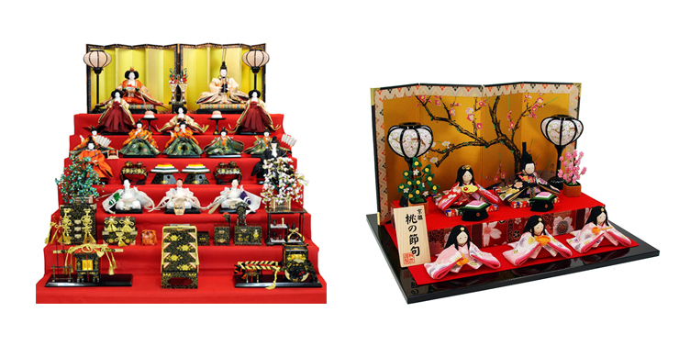
일본 연중행사와 축제
2. 월별 연중행사와 축제
(3) 3월
히나마츠리: 3월 3일
어린 여자아이의 행복을 기원하는 날
히나 인형과 떡 등을 히나단에 올려 장식함.
히나단은 적게는 2단에서 많게는 8단까지
있고, 단의 형식도 다양함.

Slide 11
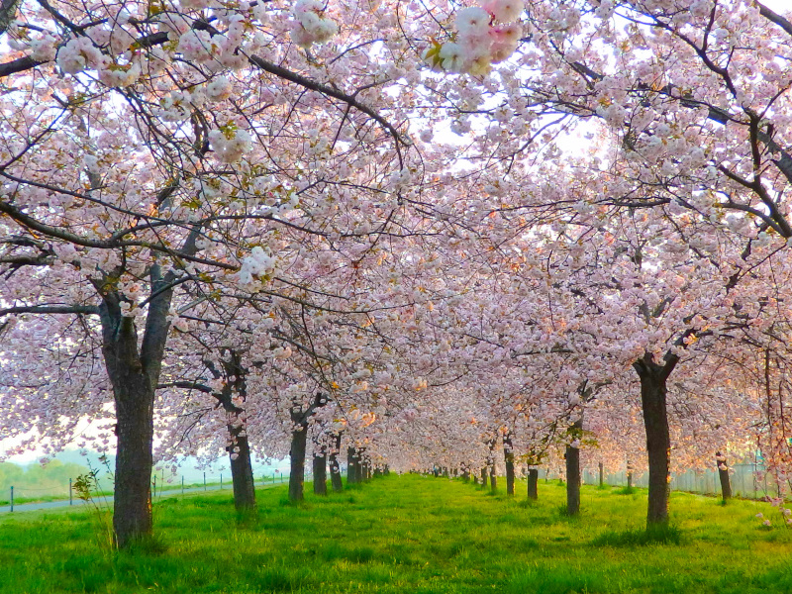
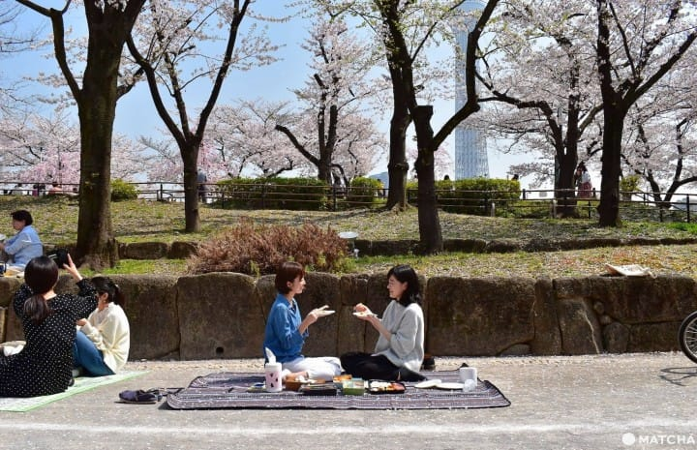
일본 연중행사와 축제
2. 월별 연중행사와 축제
(4) 4월
4월에는 벚꽃 개화시기에 맞춘 꽃 축제가 유명함.
예: 이와테현의 봄의 후지와라 축제

Slide 12
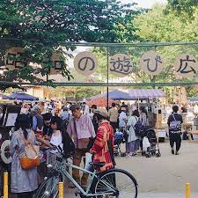
일본 연중행사와 축제
2. 월별 연중행사와 축제
(4) 4월
쇼와의 날: 4월 29일
일본의 국경일
쇼와 천황의 생일임.
이전 녹색의 날이었지만 쇼와의 날이 들어서고 변경됨.

Slide 13
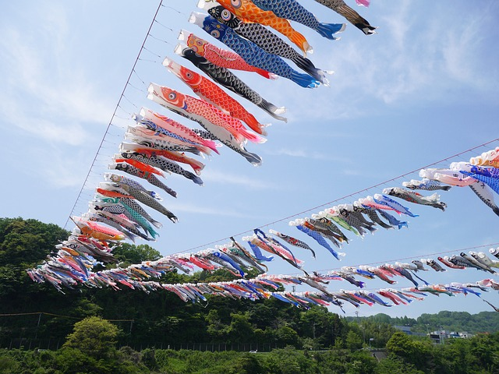
일본 연중행사와 축제
2. 월별 연중행사와 축제
(5) 5월
어린이날: 5월 5일
일본의 국경일
어린이의 인격을 존중하고, 어린이의 행복을 도모하며 어머니에게 감사하는 날
과거 남자 어린이의 날이라는 의미가 강했지만, 최근 들어 남녀 구분없이 축하하는 날이라는 의미가 강해짐.

Slide 14
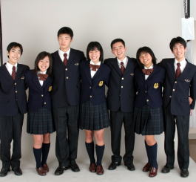
일본 연중행사와 축제
2. 월별 연중행사와 축제
(6) 6월
단장: 6월 1일
계절에 따라 학생이나 기업의 교복, 유니폼 등을 변경하는 것
대개 2주에서 1개월간의 이행기간을 가짐.
학교에서는 이행기간이 끝나면 교복을 강제로 바꾸는 경우가 있음.

Slide 15
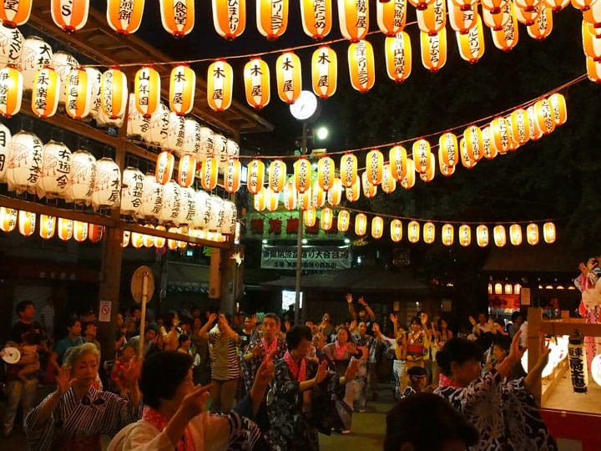
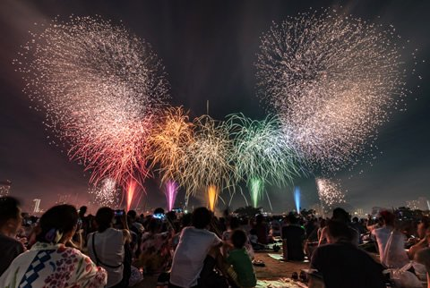
일본 연중행사와 축제
2. 월별 연중행사와 축제
(7) 7월
전국 곳곳에 야시장과 불꽃놀이 등을 즐길 수 있는 여름 축제가 열린다.

Slide 16
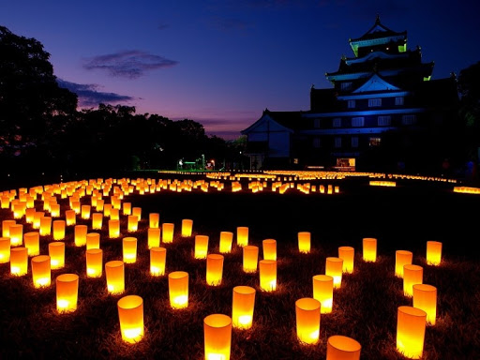
일본 연중행사와 축제
2. 월별 연중행사와 축제
(8) 8월
오봉: 양력 8월 15일
조상의 영혼을 모시는 일련의 행사.
일본 고유의 신앙과 불교과 결합함.
반드시 정해진 풍습은 없으며, 지역마다 행해지는 풍습이 제각각임.
우리나라의 추석처럼 귀성 휴가가 이루어지고 있음.

Slide 17
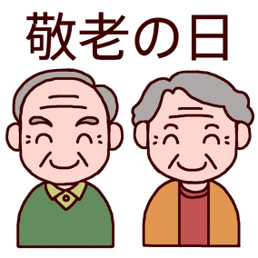
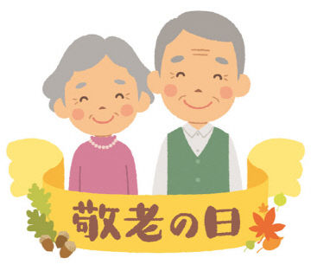
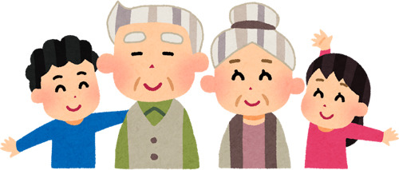
일본 연중행사와 축제
2. 월별 연중행사와 축제
(9) 9월
경로의 날:9월 세번째 월요일

Slide 18
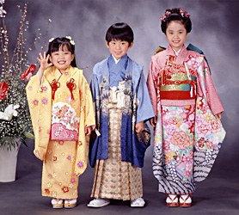
일본 연중행사와 축제
2. 월별 연중행사와 축제
(10) 11월
시치고산: 11월 15일
3세, 5세, 7세가 되는 아이의 성장을 축하하기 위한 행사.
3세 여자아이는 이 날 처음으로 머리를 땋는 ‘가미오키’,
5세의 남자아이는 처음으로 하카마를 입는 ‘하카마기’,
7세의 여자아이가 처음으로 어른 복장을 하는 ‘오비토키’ 등이 있음.

Slide 19
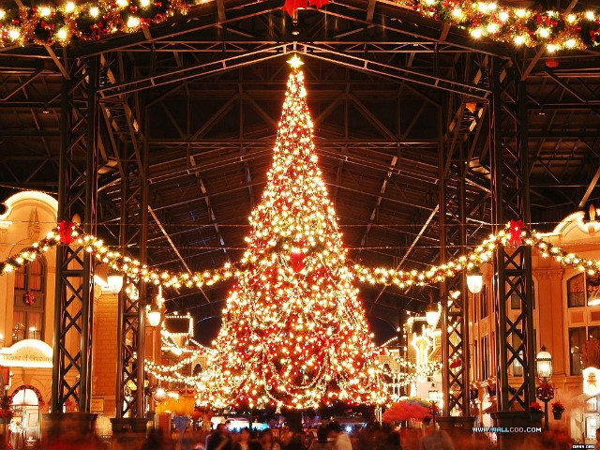
일본 연중행사와 축제
2. 월별 연중행사와 축제
(11) 12월
크리스마스: 12월 25일
일본에서는 크리스마스에 쉴 수 없음.
주로 일을 하며, 오후에는 가족과 연인, 친구들과 보내는 등
나름대로의 크리스마스를 보냄.
크리스마스 당일에는 가게나 여러 단체에서 크리스마스와 관련된 행사를 엶.

Slide 20
감사합니다.

